Slide 1

Dan neovisnosti Republike Hrvatske
08.listopad

Slide 2
Dan neovisnosti
Dan neovisnosti u Hrvatskoj se obilježava 8. listopada i neradni je dan.
Toga dana 1991. godine, Hrvatski sabor je jednoglasno donio Odluku o raskidu državnopravnih veza s ostalim republikama i pokrajinama SFRJ.

Slide 3
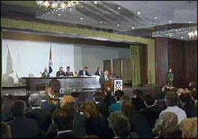
Podrumska sjednica Hrvatskog sabora u Ininoj zgradi 8.10.1991.

Slide 4
Dana 25. lipnja 1991. Hrvatski sabor je donio Ustavnu odluku o suverenosti i samostalnosti Republike Hrvatske.
Na osnovi Brijunske deklaracije od 7.7.1991., tj. na zahtjev Europske zajednice ta je odluka odgođena na tri mjeseca.

Slide 5
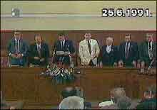
Donošenje odluke o suverenosti i samostalnosti

Slide 6
Istog dana kada je istekao moratorij na hrvatsku Odluku o samostalnosti, 7.10.1991. zrakoplovi JNA bombardirali su povijesnu jezgru Zagreba, saborsku zgradu Banske dvore gdje se nalazilo državno vodstvo na čelu sa tadašnjim predsjednikom Franjom Tuđmanom.
Zbog toga, povijesna sjednica održana je 8.listopada 1991. na tajnom mjestu, u podrumu Inine zgrade u Šubićevoj ulici u Zagrebu.

Slide 7
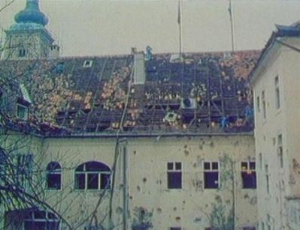
Raketirani Banski dvori

Slide 8
Hrvatski sabor je jednoglasno prihvatio Rezoluciju o razlazu s Jugoslavijom na temelju volje građana na referendumu i svoje lipanjske Odluke o suverenosti i samostalnosti.
Povijesnu rezoluciju pročitao je Vladimir Šeks koji je potvrdio da Jugoslavija kao zajednica država više ne postoji.

Slide 9
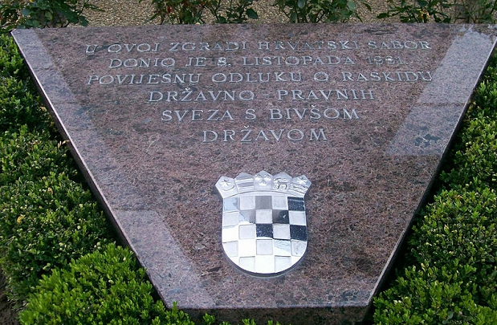

Slide 10


